Slide 1

Expression Blend 3で始めるSilverlight 3アプリケーション開発
大西 彰
マイクロソフト株式会社
デベロッパー＆プラットフォーム統括本部
Silverlightテクニカルマネージャ/エバンジェリスト
http://blogs.msdn.com/aonishi/
わんくま同盟 東京勉強会 #32

Slide 2

Webブラウザ用の軽量な プラグイン
クロスプラットフォーム クロスブラウザ対応
リッチメディアの配信
RIAのプラットフォーム

Slide 3





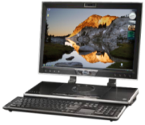






.NET アプリケーションプラットフォーム とクライアント技術の状況
一貫したツールと
アプリケーションモデル
開発
展開
デザイン
ブラウザ
クライアント

Slide 4
柔軟な開発言語とHTMLブリッジ
複数の言語での開発が可能
JavaScript (スクリプト)
C#、Visual Basic (.NET言語)
IronRuby、IronPython (動的言語）
HTML DOMへのアクセス
Ruby
Python
Managed JScript
JavaScript
Visual Basic
C#
DLR (動的言語ランタイム)
CLR (共通言語ランタイム)
HTML
ブリッジ
Silverlight プラグイン
Webブラウザ

Slide 5

デザインとロジックの分離・連携
UIは宣言的にXAMLで定義
<Button x:Name=“MyButton”
Width=“100” Height=“50”
Content=“Push Me!”
Click=“MyButton_Click”/>
ロジックは、C#やVisual Basicなどで記述
private void MyButton_Click(object sender, RoutedEventArgs e)
{
myButton.Content = “Pushed!”;
}

Slide 6
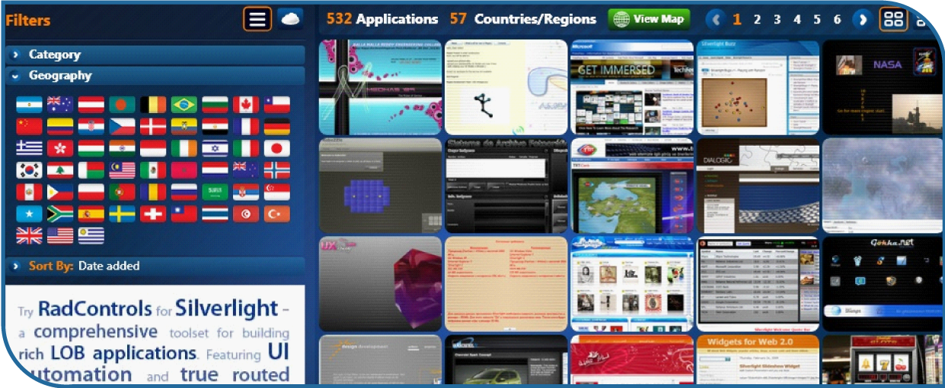
Silverlight登場から現在までの動き
19ヵ月
3億以上のダウンロード
全世界で40万人を超えるデザイナーと開発者
30ヵ国で200社を超えるパートナー企業
マイクロソフト自身も200を超えるアプリケーションを展開
地球上で数千のアプリケーション展開
www.silverlight.net/showcase

Slide 7
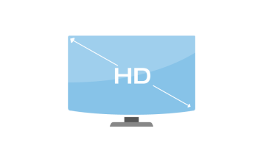



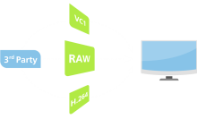
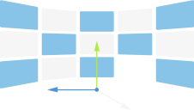
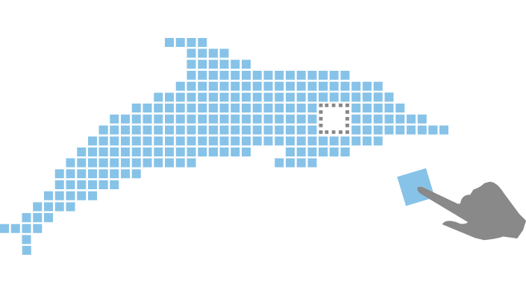
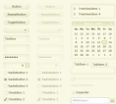
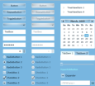











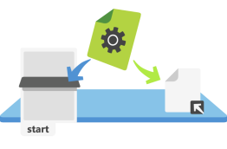









Silverlight 3 主要なテーマ
より高い品質の ビデオとオーディオの サポート
グラフィック機能の 強化
RIA開発生産性の向上
ブラウザ外での 実行機能
デザインツールの強化

Slide 8


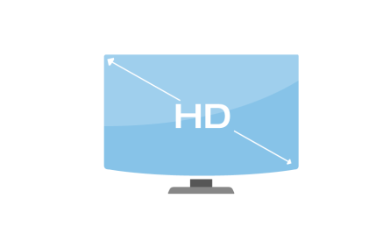
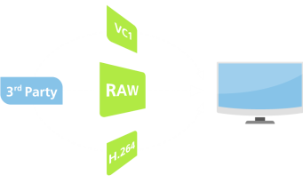

Silverlight 3 の新機能 : メディア
より良い品質のビデオとオーディオのサポート
スムースストリーミング
H.264/AAC対応
Media
Media
Graphics
フルスクリーン再生の改善
拡張可能なメディア形式
Dev Productivity
Out of Browser
Design Tooling
DRMによる
コンテンツ保護

Slide 9
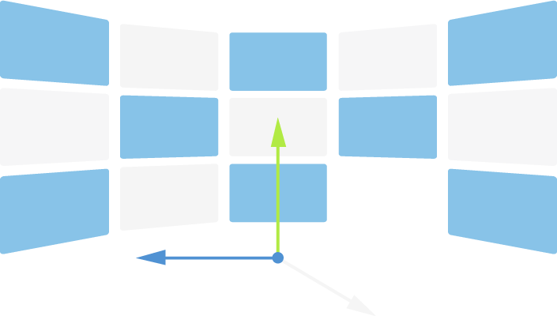

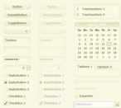



Silverlight 3の新機能 : グラフィック
グラフィック機能の強化
擬似的な3Dグラフィック
ビットマップキャッシュ
Media
Graphics
Graphics
ビットマップAPI
アプリケーションテーマ
Dev Productivity
Out of Browser
Design Tooling
コントロールスキン作成の改善
文字レンダリングの改善

Slide 10
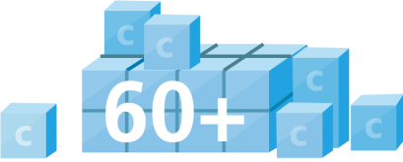




Silverlight 3の新機能: 開発生産性
RIA開発生産性の向上
コントロール
SEO対策
Media
Graphics
.NET RIA Services フレームワーク
パフォーマンス改善
Dev Productivity
Dev Productivity
Out of Browser
Design Tooling
アクセシビリティの改善

Slide 11






Silverlight 3の新機能 : ブラウザ外での実行
Out of Browser
ブラウザ外でのアプリ実行
デスクトップや スタートメニューへの登録
Media
Graphics
ブラウザと同じ
セキュリティ
簡単なインストールと 自動更新
Dev Productivity
Out of Browser
Out of Browser
Design Tooling
Windows 7との統合
ネットワーク接続判定

Slide 12
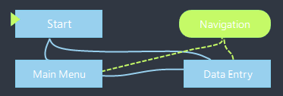



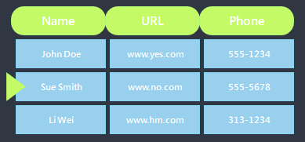

Silverlight 3 : 新しいデザインツール
Expression Blend 3で始めるSilverlight 3アプリ開発
SketchFlowプロトタイプ
PSD, Aiファイルの インポート
Media
Graphics
Behaviorを使った
対話デザイン
サンプルデータとデザイン
Dev Productivity
Out of Browser
Design Tooling
Design Tooling
VSTF 統合

Slide 13
まとめ

Slide 14
Silverlight 3 主要なテーマ
より高い品質の ビデオとオーディオの サポート
グラフィック機能の 強化
RIA開発生産性の向上
ブラウザ外での 実行機能
デザインツールの強化

Slide 15
参考リソース
Silverlight 3 開発者用ランタイムベータ版 Windows用: http://go.microsoft.com/fwlink/?LinkID=143433
Silverlight 3 開発者用ランタイムベータ版 Intel Mac用: http://go.microsoft.com/fwlink/?LinkID=143434
Visual Studio 2008 SP1用 Microsoft Silverlight 3 Tools Beta 1(日本語版) http://go.microsoft.com/fwlink/?LinkID=143571
Silverlight Toolkit http://silverlight.codeplex.com/
Expression Blend 3 Preview (英語版のみ) http://www.microsoft.com/expression/blendpreview
.NET RIA Services March ’09 Preview (英語版のみ) http://go.microsoft.com/fwlink/?LinkID=144609
Silverlight 3ソフトウェア開発キットBeta 1(日本語版): http://go.microsoft.com/fwlink/?LinkID=143435
Silverlight 3開発者用ドキュメント CHM版 (英語版のみ) http://go.microsoft.com/fwlink/?LinkId=144350

Slide 16

© 2009 Microsoft Corporation. All rights reserved. Microsoft, Windows, Windows Vista and other product names are or may be registered trademarks and/or trademarks in the U.S. and/or other countries.The information herein is for informational purposes only and represents the current view of Microsoft Corporation as of the date of this presentation. Because Microsoft must respond to changing market conditions, it should not be interpreted to be a commitment on the part of Microsoft, and Microsoft cannot guarantee the accuracy of any information provided after the date of this presentation.
MICROSOFT MAKES NO WARRANTIES, EXPRESS, IMPLIED OR STATUTORY, AS TO THE INFORMATION IN THIS PRESENTATION.

